Slide 1

Projet M2L
PPE-2 : Gestion de Manifestations Sportives
ANDRE François
MAMAN Alexandre

Slide 2
Sommaire
-Présentation du projet
-Réalisation
-Diagramme de Gantt
-Cahier des charges
-Arborescence
-Maquettage de l’application
-Modèle conceptuel de données
-Développement de l’application

Slide 3
Présentation du projet
Demande de la Maison des Ligues
Demande/Besoin => Pouvoir gérer l’inscriptions à des compétitions ainsi que les personnes.
Solution => Application relié à une base de données regroupant l’ensemble des candidats et des compétitions.
NB : Cette application ne sera pas accessible au grand public, seuls des employés des ligues pourront y accéder pour saisir les inscrits.

Slide 4
Réalisation
Après avoir fait l’étude de l’existant, afin de créer l’application nous avons réalisés plusieurs documents pour le bon déroulement du projet :
Diagramme de Gantt
Cahier des charges
Arborescence de l’application
Maquette de l’application
Modèle Conceptuel des Données (Base de données)

Slide 5
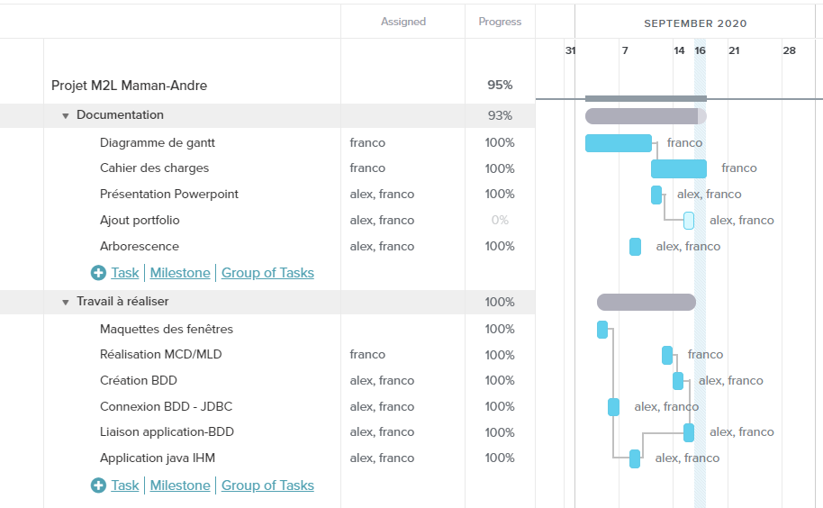
Diagramme de gantt

Slide 6
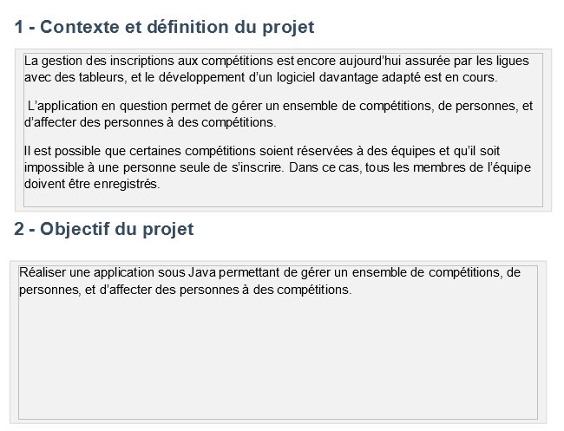
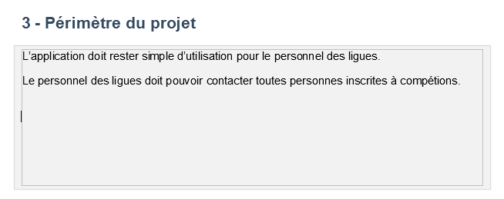
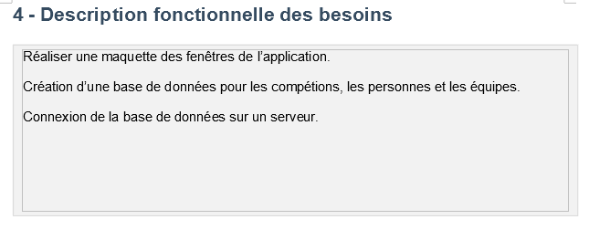
Cahier des charges

Slide 7
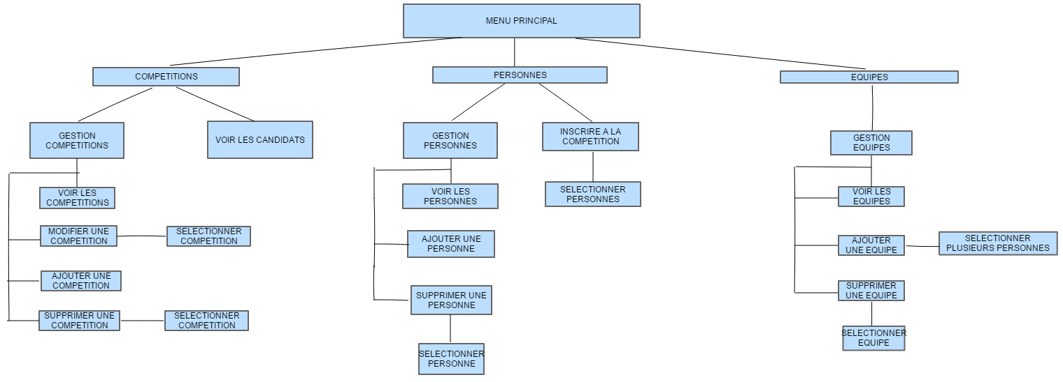
Arborescence

Slide 8
Maquettage de l’application
Pour le maquettage de l’application nous avons utilisé Balsamiq-Mockups, il s’agit d’un logiciel gratuit permettant de réaliser des schémas interactifs.

Slide 9
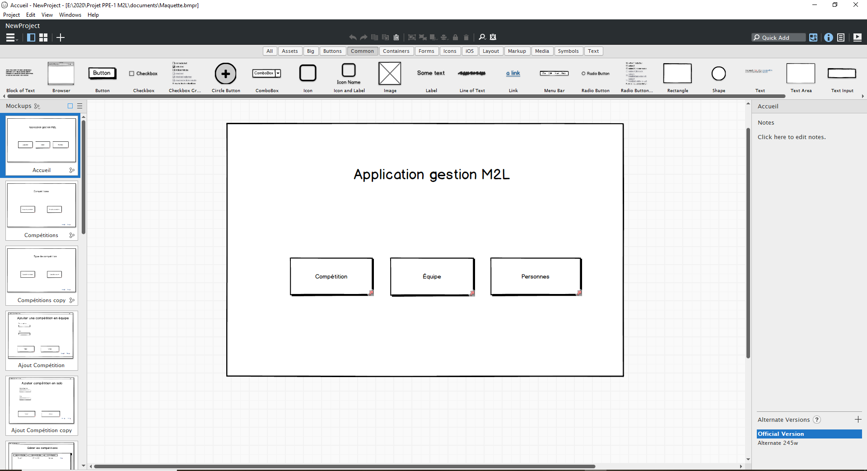
Maquettage de l’application

Slide 10
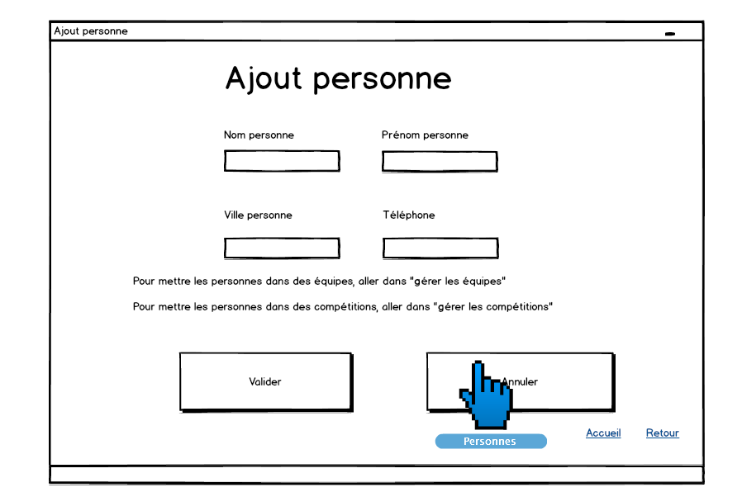
Mode « Test »
Pour le maquettage de l’application nous avons utilisé Balsamiq-Mockups, il s’agit d’un logiciel permettant de réaliser des schémas interactifs.

Slide 11
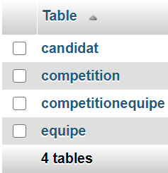
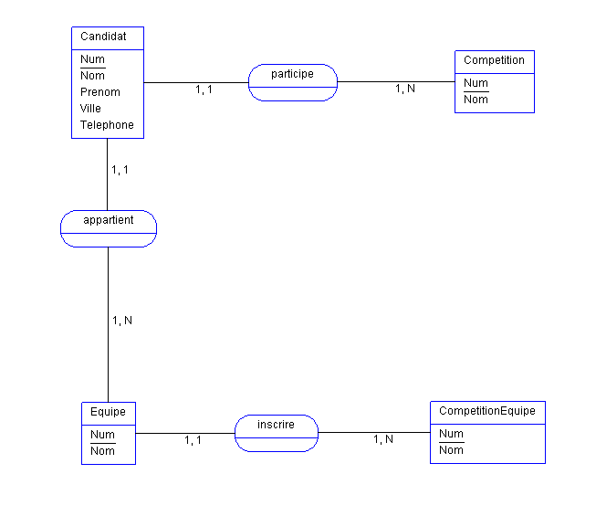
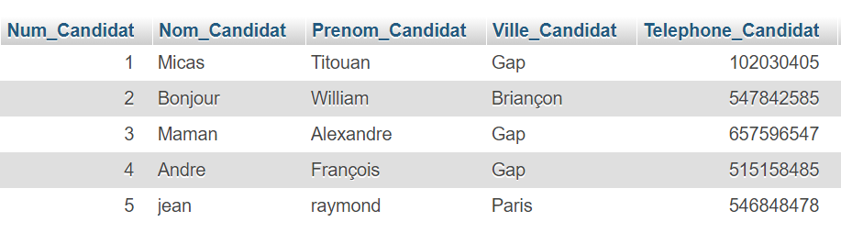
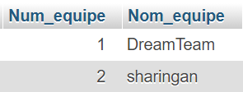
Modèle Conceptuel des Données (Base de données)

Slide 12


Développement de l’application
Java SWING => Bibliothèque graphique pour le langage de programmation Java (permet de réaliser des interfaces)
Environnement de production : IDE Eclipse
Permet l’export en fichier exécutable (.jar)

Slide 13
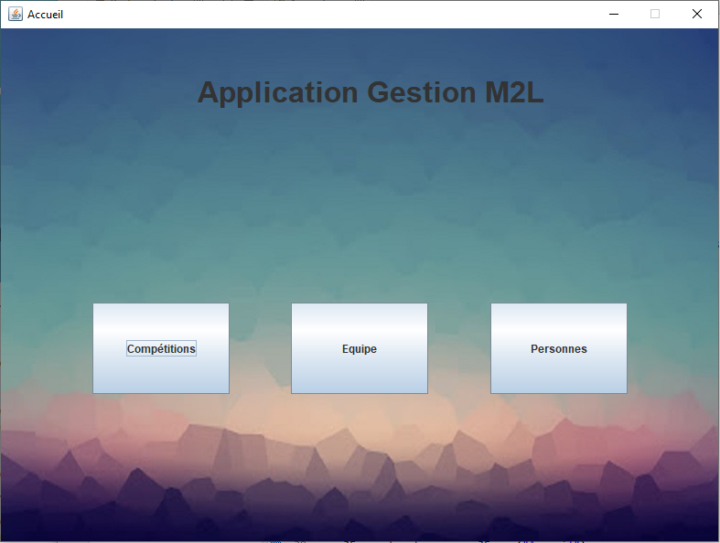
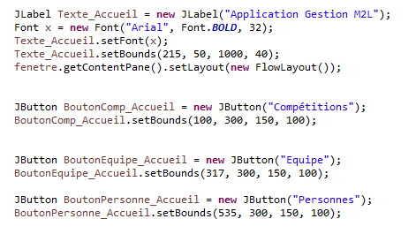
Développement de l’application
Comment fonctionne l’interface graphique ?

Slide 14
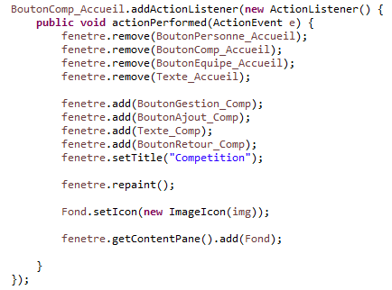
Développement de l’application
Comment fonctionne l’interface graphique ?
Transition bouton 1/2

Slide 15
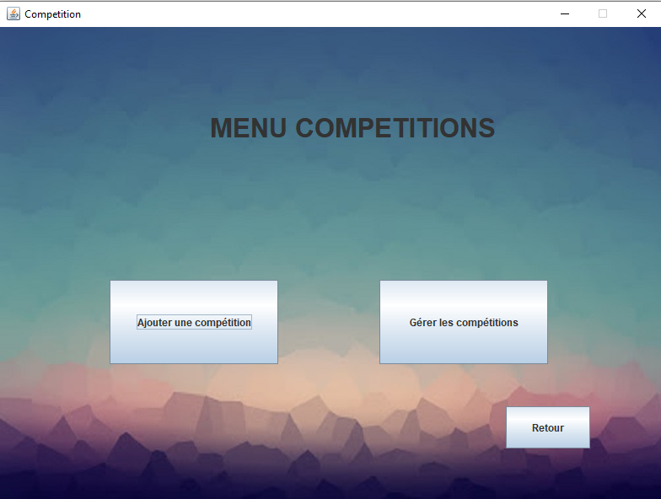
Développement de l’application
Comment fonctionne l’interface graphique ?
Transition bouton 2/2

Slide 16
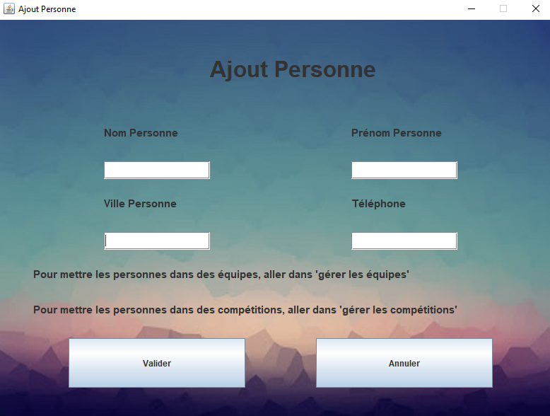
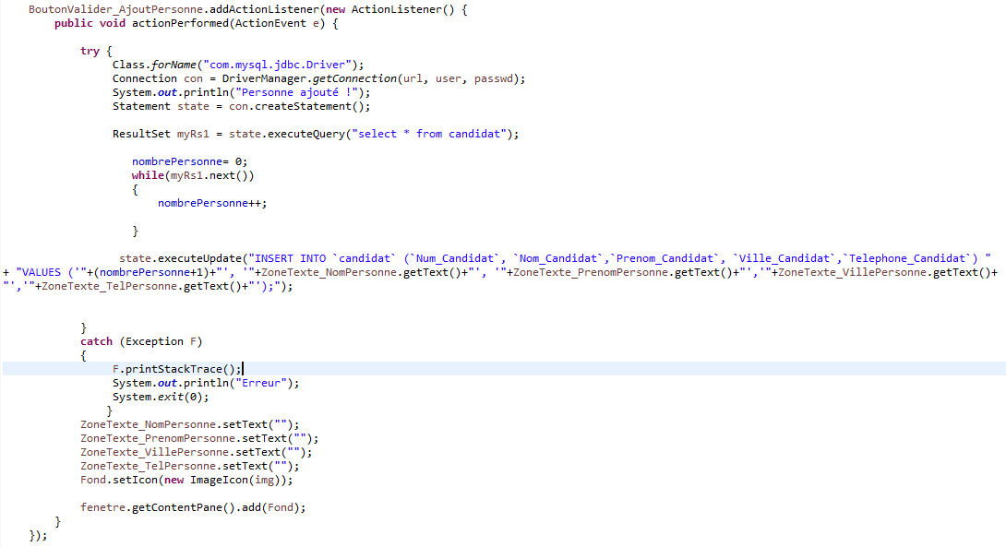
Développement de l’application
Comment fonctionne l’interface graphique ?
Ajout BDD

Slide 17
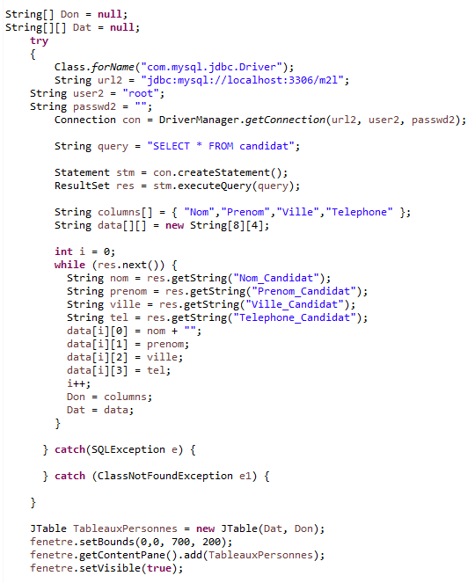
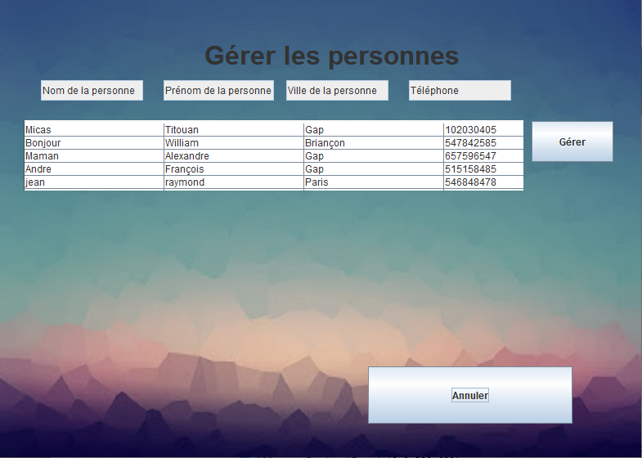
Développement de l’application

